Slide 1
主讲人：杨中科 SE101—— 零基础玩Java P4-19-程序发送邮件

Slide 2
邮件发送基础
1、发送邮件要连接自己邮箱的Smtp服务器，然后提供用户名（一般都是邮箱全名）、密码（大部分邮件提供商都要求用不同于登陆密码的【授权码】来代替，避免泄密）
2、大部分普通邮箱都不能高频的、随意发内容。如果有大量正规内容需要发送，需要购买企业邮箱、Edm服务邮箱。

Slide 3
邮箱设置
1、我测试用126邮箱，其他邮箱操作都差不多。
yzktest@126.com
密码：.#w*J8_$3KUwj#f
不要用我的，录完课了我就改。
2、如何启用smtp支持，如何设定授权码（后续代码中用授权码当密码，而不是登陆用的密码）。具体取决于使用的邮箱，有一些企业邮箱没有授权码的概念。

Slide 4
126邮箱

Slide 5
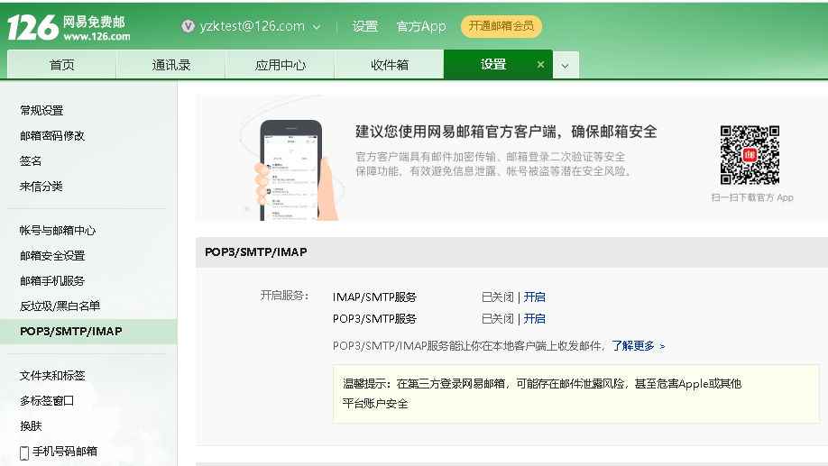

Slide 6
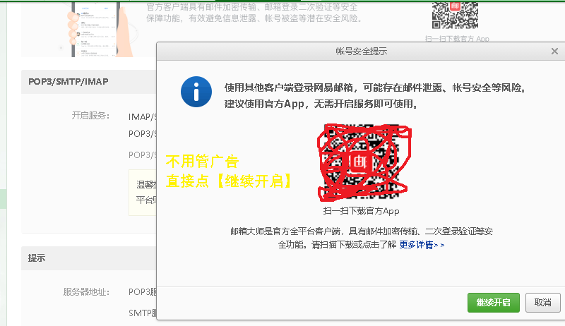

Slide 7
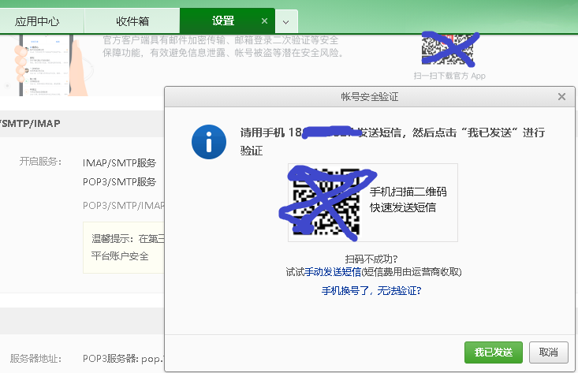

Slide 8
QQ邮箱

Slide 9
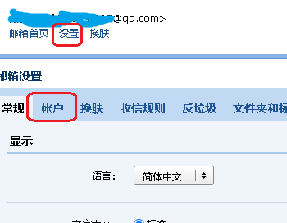

Slide 10
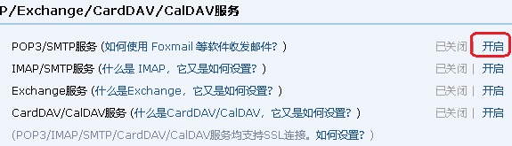

Slide 11
MailSender
1、yzk18-net中的MailSender封装了邮件发送的代码，看文档研究怎么用。
2、我测试用126邮箱，其他邮箱操作都差不多。

